Slide 1
DUNYOGA YUZ OCHGAN INTERNET
4-sinf Tarbiya

Slide 2
1. Xavfsizligiga e’tibor qaratish
Bolalarni .edu, .gov yoki .org domenlari ostidagi saytlarga yo‘naltirish.
Internetda topilgan ma’lumotlarni boshqa ishonchli manbalar bilan solishtirishni o‘rgatish.
Bolalar bilan birga turli veb-saytlarni tahlil qilish va ularning ishonchliligini baholash.

Slide 3
Shaxsiy ma’lumotlarni himoya qilish tushunchasini tushuntirish.
Bolalar ijtimoiy tarmoqlarda va o‘yin platformalarida tanish bo‘lmagan odamlar bilan muloqotda ehtiyotkor bo‘lishlari kerak. Harflar, sonlar va maxsus belgilarni aralashtirib kuchli parollar yaratishni o‘rgatish. Parollarni hech kim bilan bo‘lishmaslik va ularni muntazam ravishda yangilab turish muhimligini tushuntirish.

Slide 4

Firibgarlik va zararli kontentdan ehtiyot bo‘lish yo‘llarini ko‘rsatish.
Elektron pochta yoki reklamalardagi noma’lum havolalarni bosmaslikni o‘rgating. Internetda "sovrin yutdingiz" yoki "tez boyish imkoniyati" kabi reklamalarga ehtiyotkorlik bilan yondashish kerak.

Slide 5
Bolalar bilan birgalikda foydali ta’limiy saytlardan foydalanish.
Matematika, fan, tarix va boshqa ko‘plab fanlar bo‘yicha bepul videodarslar.
(kids.nationalgeographic.com) – Tabiat, geografiya va hayvonlar haqida qiziqarli ma’lumotlar.
Ba’zi ta’limiy saytlar bolalar uchun interaktiv mashg‘ulotlar va testlar taklif qiladi.

Slide 6



Qidiruv tizimlaridan samarali foydalanish bo‘yicha treninglar o‘tkazish.
Google, Bing, Yandex kabi qidiruv tizimlarining ishlash prinsiplari va ular qanday yordam berishi haqida tushuntirish. To‘g‘ri kalit so‘zlarni tanlash va ularni samarali qo‘llash.

Slide 7
Internetdan faqat o‘qish, izlanish va mantiqiy o‘yinlar uchun foydalanish muhimligini tushuntirish.
Bolalarga internet faqat o‘yin va ijtimoiy tarmoqlardan iborat emasligini, balki u cheksiz bilim manbai ekanligini tushuntirish.
Bolalar uchun foydali saytlar (masalan, Google Scholar, Khan Academy, Wikipedia) orqali izlanish qilishni o‘rgatish.

Slide 8
O‘yin vaqti va ta’lim muvozanatini shakllantirish
Mantiqiy o‘yinlarning foydasi: Puzzles, shaxmat, strategik o‘yinlar bolalarning fikrlash qobiliyatini rivojlantirishini tushuntirish.
O‘yin va ta’limni muvozanatlash: Internetdan foydalanish vaqtini belgilash (masalan, 30 daqiqa o‘yin, 1 soat o‘qish).
Ta’limiy o‘yinlarni tanlash: Bolalarga ta’limiy va mantiqiy fikrlashni rivojlantiruvchi o‘yinlarni tavsiya qilish.

Slide 9
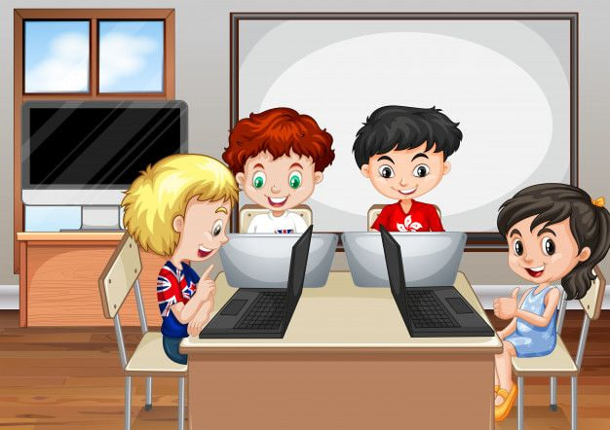
Mustaqil izlanish va kreativ fikrlashni rag‘batlantirish
Bolalar internetda qiziqqan mavzular bo‘yicha izlanish qilish ko‘nikmasini o‘rganishi kerak. Wikipedia, ilmiy maqolalar yoki onlayn kurslar asosida kichik tadqiqot loyihalarini amalga oshirish.

Slide 10
Amaliy mashg‘ulotlar
Qiziqarli izlanish topshiriqlari: Bolalarga ma’lum bir mavzu bo‘yicha internetdan foydalangan holda mustaqil izlanish topshirig‘i berish.
Shaxsiy bilim blogi yoki taqdimot tayyorlash: Bolalar o‘z o‘rgangan ma’lumotlarini taqdimot yoki yozuv shaklida ifodalashlari mumkin.
Ijtimoiy tarmoqlardan ta’limiy foydalanish: YouTube ta’limiy kanallari, TED-Ed, va boshqa foydali kontentlardan to‘g‘ri foydalanishni o‘rgatish.

